Slide 1

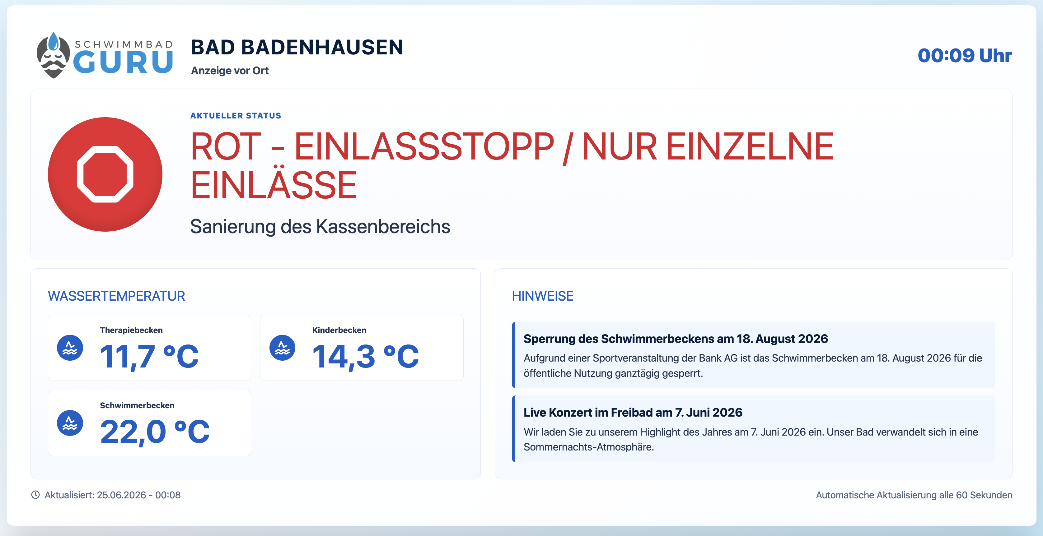
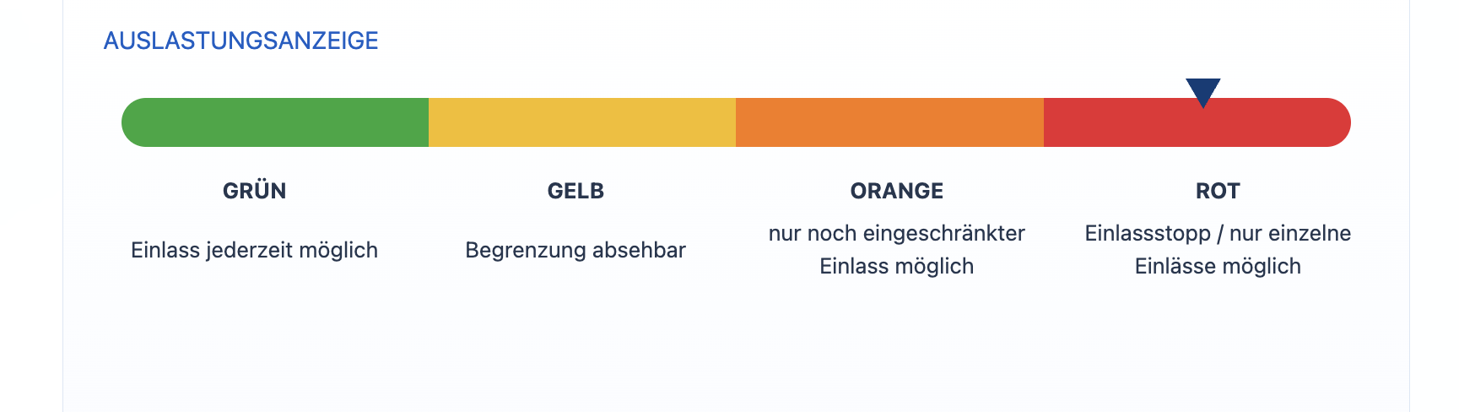
Freibad-Ampel
für kommunale Bäder
Auslastung, Einlass und Hinweise einfach steuern – öffentlich klar anzeigen.
Cloud Basierte · Browser · Vor-Ort-Anzeige · Website-Link
Für heiße Tage und hohe Besucherzahlen: transparente Information, planbare Einlasssteuerung und nachvollziehbare Kommunikation.
Marketingübersicht · 2026

Slide 2
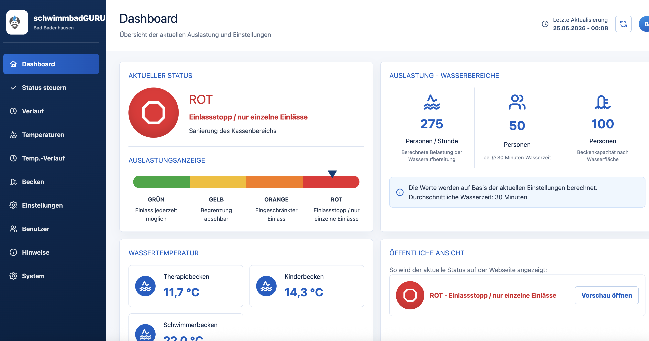
Was die Anwendung kann
Ein System für Betriebsleitung, Kasse, Badpersonal und öffentliche Information
Funktionen im Überblick
1
Status steuern
Grün, Gelb, Orange oder Rot mit optionalem öffentlichen Hinweis veröffentlichen.
2
Temperaturen erfassen
Wassertemperaturen je Becken dokumentieren und auf Wunsch öffentlich anzeigen.
3
Verlauf & Nachvollziehbarkeit
Änderungen werden mit Zeit, Benutzer und Kommentar protokolliert.
4
Öffentliche Ansicht
Badegäste sehen nur die freigegebene Auslastungsinformation – ohne Verwaltungsdaten.
Browserbasiert: kein nativer App-Rollout erforderlich. Tablets, PCs und Kassenplätze nutzen denselben geschützten Login.
schwimmbadGURU · Digitale Tools für Schwimmbäder
Protze Professional GmbH

Slide 3
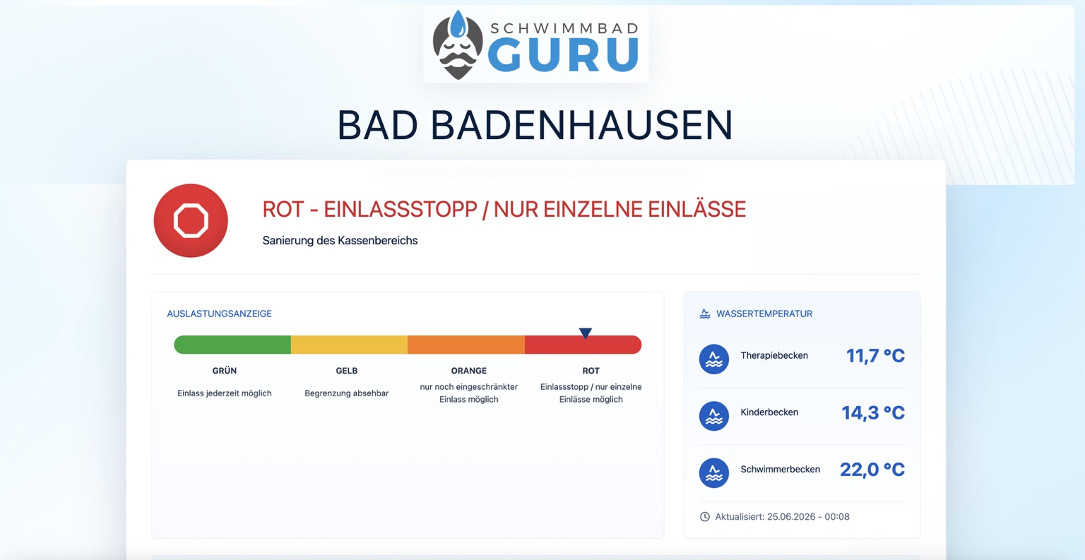
Kommunaler Vorteil in heißen Phasen
Mehr Transparenz für Badegäste – bessere Steuerung für den Betrieb
Warum eine Ampelregelung hilft
Früh informieren
Gäste prüfen den Status vor dem Aufbruch und vermeiden unnötige Wege.
Einlass nachvollziehbar steuern
Begrenzungen werden nicht willkürlich wahrgenommen, sondern sichtbar kommuniziert.
Betrieb sichern
Auslastung, Wasserqualität und Sicherheitsreserven bleiben auch an Spitzentagen im Blick.
Vor-Ort-Anzeige nutzbar
Große Anzeige für Eingang, Kasse oder Betriebsraum – automatisch aktualisiert.
Die Regelung kommt nur bei sehr hoher Auslastung zum Einsatz – als Service, nicht als Hürde.
Öffentliche Vor-Ort-Anzeige im Querformat für TV oder Kiosks
schwimmbadGURU · Digitale Tools für Schwimmbäder
Protze Professional GmbH

Slide 4
Preise & Kontakt
Netto zzgl. 19 % USt. · für Kommunen, private Badbetreiber, Thermen und Freibäder
Pilotpreis 2026
Regulärer Preis
620 €
980 € Jahreslizenz
50 % Rabatt auf die erste Jahreslizenz
790 €
1.290 € Jahreslizenz
Einrichtung
Einrichtung
Erstes Jahr im Pilot: 1.110 € netto
Geeignet als schnell einführbare Ergänzung zur kommunalen Badkommunikation.
schwimmbadguru.de · schwimmbadGURU – Digitale Tools für Schwimmbäder und Fachkräfte | Apps und Personal für private sowie öffentliche Bäder.
Protze Professional GmbH · Neuweilerstrasse 3/2 · 71032 Böblingen · Geschäftsführung: Fabian Protze · Handelsregister: AG Stuttgart HRB 748870 · USt-IdNr. DE294665146
Böblingen, Germany · (+49) 176 961 535 97 · apps@schwimmbadguru.de

Slide 5
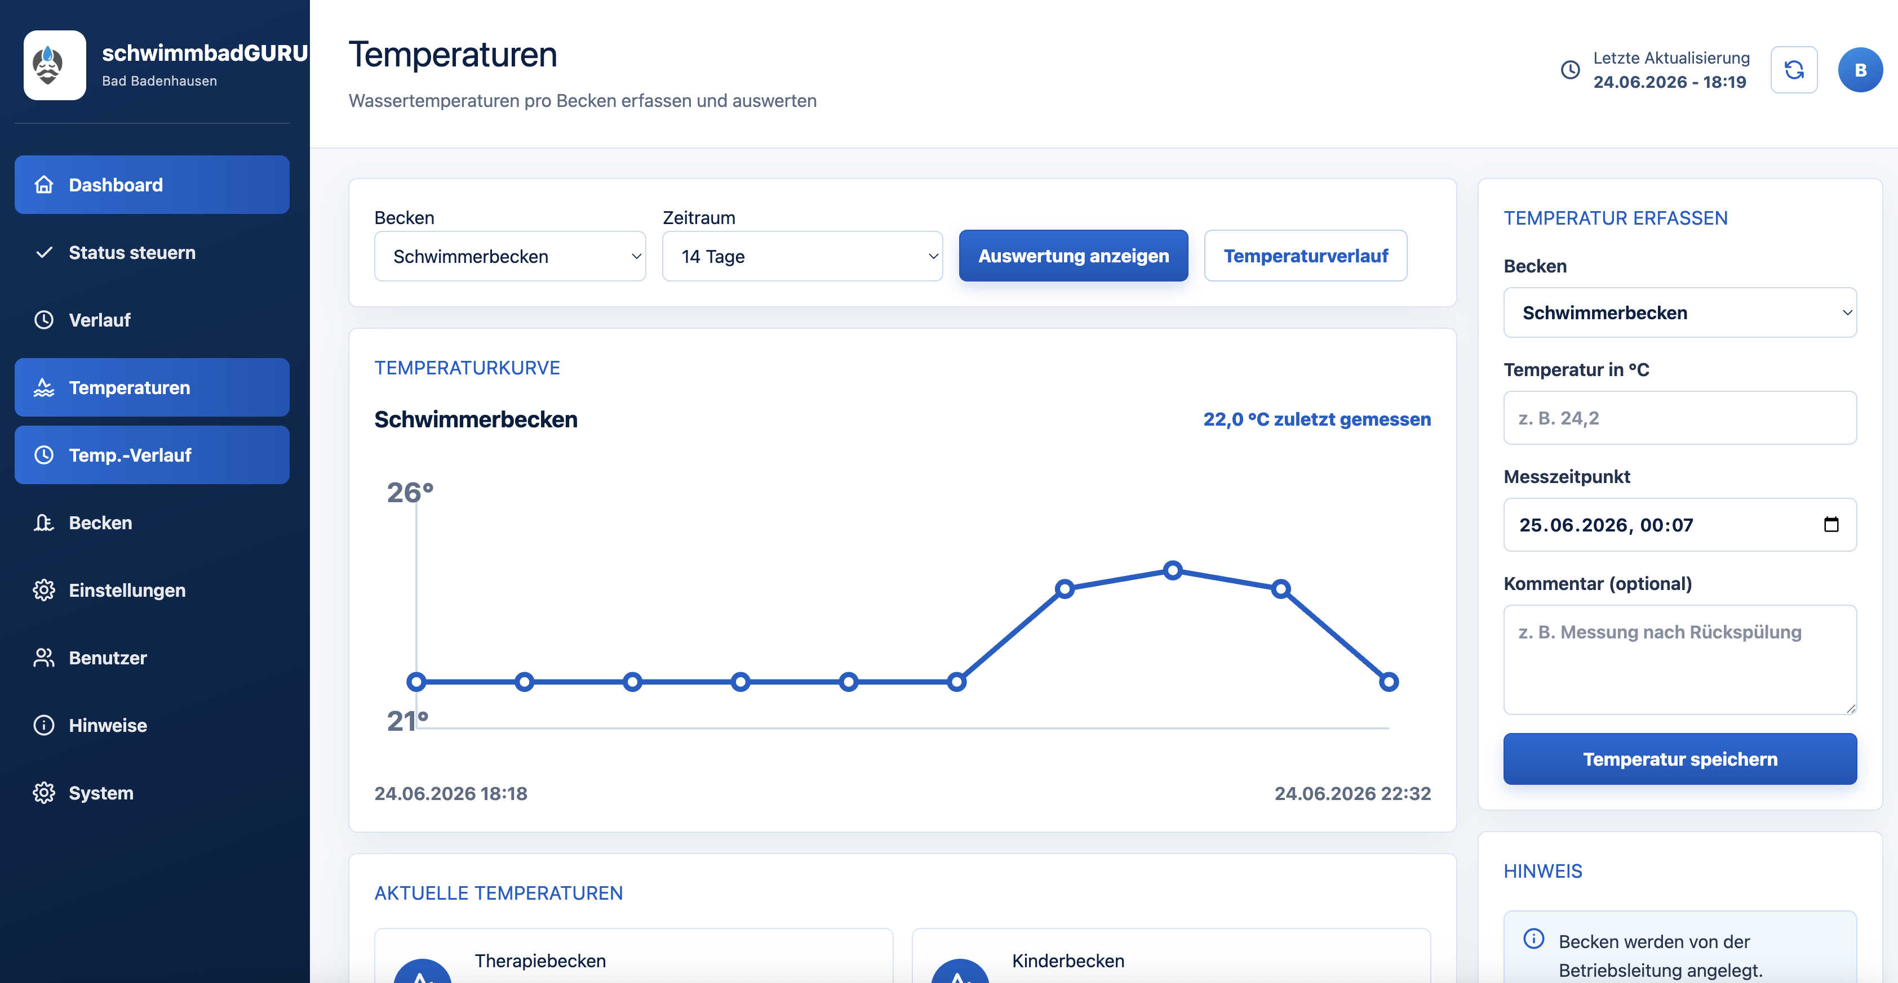
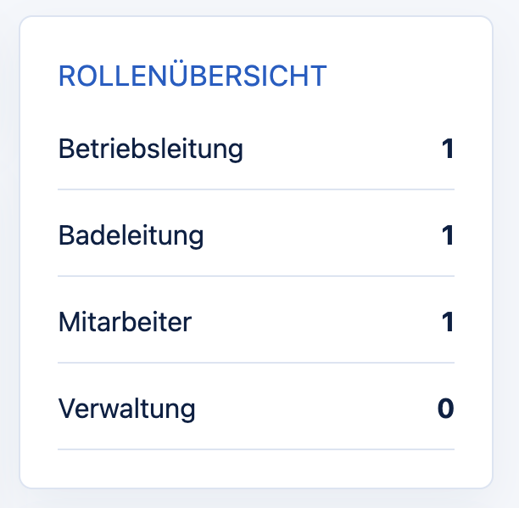
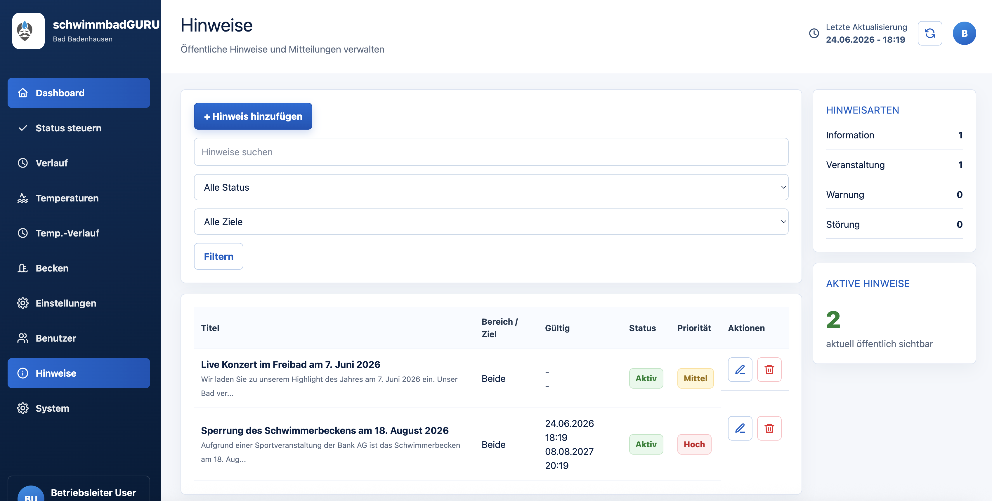
Demo BAD zum Testen verfügbar
Mehr Transparenz für Badegäste – bessere Steuerung für den Betrieb
FORDERN SIE IHREN KOSTENLOSEN ZUGANG ZUM TESTEN AN
schwimmbadGURU · Digitale Tools für Schwimmbäder
Protze Professional GmbH

